Slide 1
꼼꼼함과 세심함으로
좋은 결과를 만드는 개발자
현호성 입니다
CONTACT
Tel : 010-4320-22215
Email : hhs04321@naver.com
Address : 경기도 의정부시 의정로 46번길 26-9
동진빌라 다동 301호

Slide 2









Portfolio
꼼꼼함과 세심함으로 가치를 더하는 개발자 현호성입니다
항상 새로운 기술 스택을 배우기 위해 노력하며, 변화하는 기술 환경에 적응하기 위해 노력하고 있습니다.
언제나 Java와 Spring 기반 개발 환경에 깊은 관심을 가지고 있으며, 이를 활용한 프로젝트 개발과 학습을 지속적으로 이어가고 있습니다
코드를 작성할 때는 다른 개발자들이 읽기 쉽고 이해하기 편하도록 구조적이고 깔끔한 코드를 작성하는 데 집중합니다.
협업을 통해 더 나은 결과를 도출하는 개발자가 되기 위해 끊임없이 소통과 팀워크의 가치를 실천하고 있습니다.
GRADUATION
사진구역
2018 발곡고등학교 졸업
2018 대진대학교 컴퓨터공학과 입학
2024 대진대학교 컴퓨터공학과 졸업
AWARDS
2023 벤처아카데미스타트업 우수상
PROJECT
보유 기술 스택
2021 겜구판
2022 RPCar
2023 RLStock
2024 Smart Makeup
Front-End HTML5, CSS3, Javascript(ES6)
Back-End Java, Spring, PHP, JPA, RESTfull API
데이터베이스 MySQL, MariaDB
OS Linux(CentOS)
Embedded System Raspberry Pi, Arduino
ETC
깃허브
CERTIFICATION
티스토리
2024.06 정보처리기사
2024.09 SQL 개발자
Discord

Slide 3




개발 프로젝트
2021.05~2021.06
2022.10~2022.12
2023.08~2023.12
2024.09~2024.12
개인 프로젝트
팀 프로젝트
팀 프로젝트
팀 프로젝트
겜구판
RPCar
RLStock
Smart MakeUp
프론트엔드 & 백엔드
임베디드 시스템
인공지능
프론트앤드 & 백엔드
HTML5, CSS, JavaScript, PHP, MySQL을 사용해
게임 거래 웹
플랫폼의 회원 관리, 거래 기록 저장 등 다양한 기능 구현
초음파 센서를 활용한 실시간 장애물
탐지 및 자동 회피
알고리즘 구현
강화학습을 활용해
주식의 매수 및 매도 결정을 돕는 모델을 구현
사용자의 얼굴을 카메라로 인식하고, 화장 효과를
실시간으로 적용하여
보여주는 웹 서버를 구현

Slide 4
단계적 성장 방식
현호성의 비전
비전/목표
웹 백엔드 전문가
AI 전문가
도약기
RLStock
A2C 알고리즘
주식 가격 예측
매수, 매도 결정
Smart makeup
Spring Boot 활용 웹 서버 구축
MySQL 활용 데이터베이스 구축
OpenCV 활용 영상처리
학습기
2018 C/C++, Python
2021 Java, HTML, CSS, Javascript, 자료구조
2022 알고리즘, Android, AI
2023 Database, Linux
2024 Spring Boot,
시작
2013 HTML 학습

Slide 5
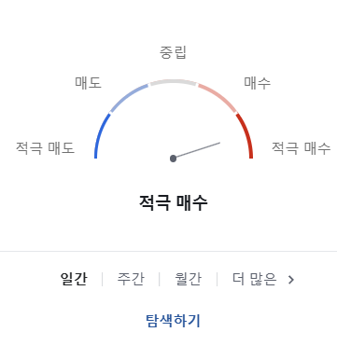
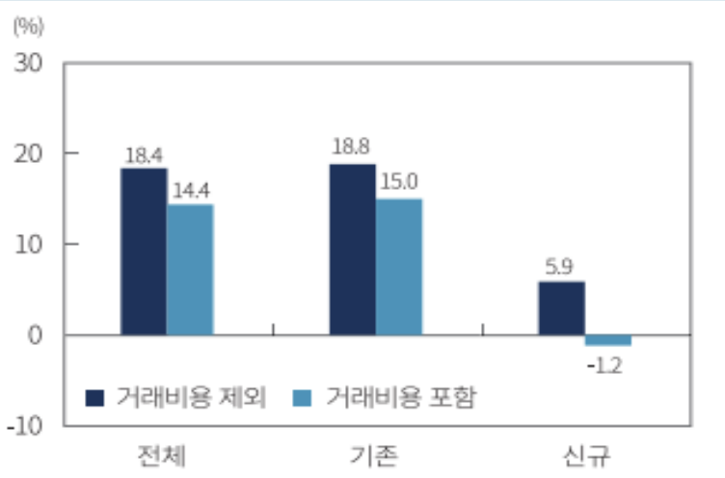
RLStock
소개
개발 목적
강화 학습 알고리즘을 활용해 시장 데이터를 분석하고, 사용자의 주식 거래 결정을 지원하는 프로그램을 개발했습니다. 이를 통해 신뢰도 높은 주식 예측 서비스를 제공합니다
기간 / 인원
개발 기간 : 2023.08~2023.12
팀장 : 김기호
조원 : 정우창, 현호성
담당 기능
데이터 및 차트 분석
발표 및 자료 수집
데이터 학습
기존 예측 서비스
수익률 그래프
프로젝트 목표 : 강화 학습을 활용해 원자재 가격을 예측하고, 이를 기반으로 매수 및 매도 결정을 자동화하는 시스템을 구축합니다. 이를 통해 사용자들이 신뢰성 있는 투자 결정을 내릴 수 있도록 지원하는 것을 목표로 합니다.
문제 상황 : 초보 투자자들은 시장의 불확실성과 정보 부족으로 인해 올바른 투자 결정을 내리기 어려워 손실을 보는 경우가 많습니다.
해결 방안 : 강화 학습 모델을 활용해 시장 데이터를 분석하고, 실시간으로 투자 전략을 제안하여 손실을 최소화합니다. 이를 통해 초보 투자자들이 신뢰할 수 있는 정보에 기반한 올바른 투자 결정을 내릴 수 있도록 돕습니다.

Slide 6
RLStock
개발 환경
진행 과정
언어 : Python
라이브러리 : pandas, numpy, yfinance, tensorflow, matplotlib
IDE : Visual Studio Code, Jupyter Notebook, Colaboratory
COLLABORATION : Discord, KakaoTalk
구현 결과
https://github.com/hosunghyun/Smart_Makeup_Web

Slide 7
RLStock
담당 기능

Slide 8
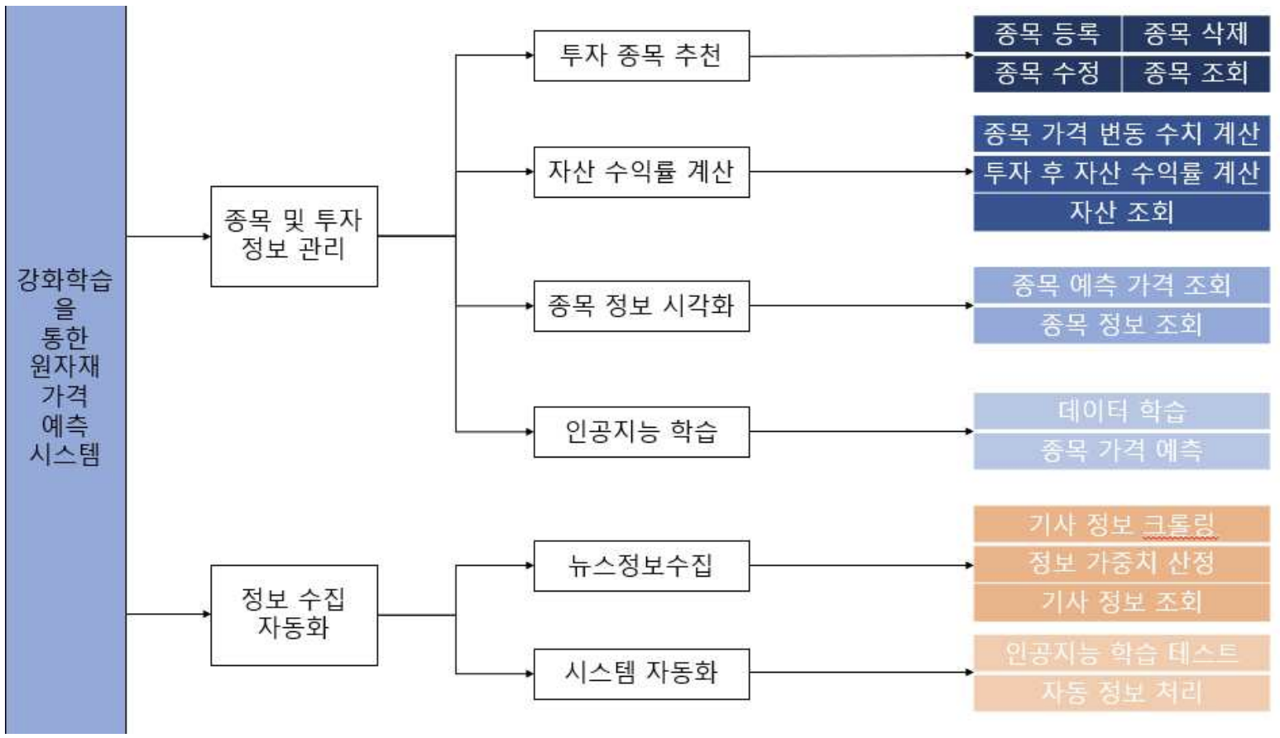
RLStock
System Architecture(1/2)

Slide 9
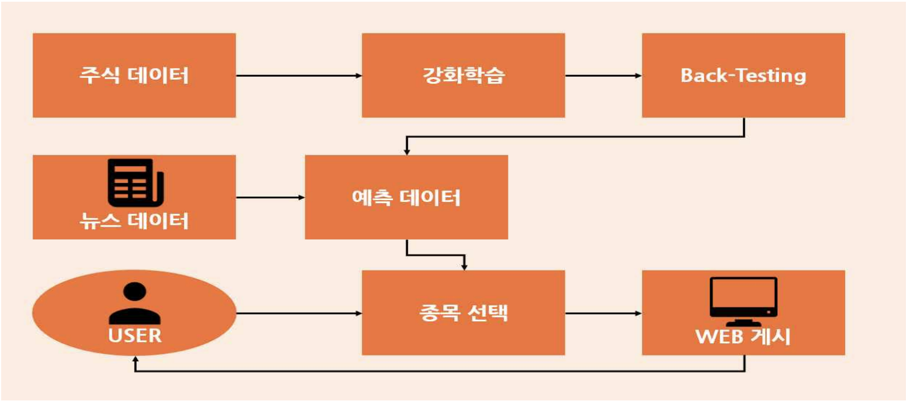
RLStock
Data Flow

Slide 10
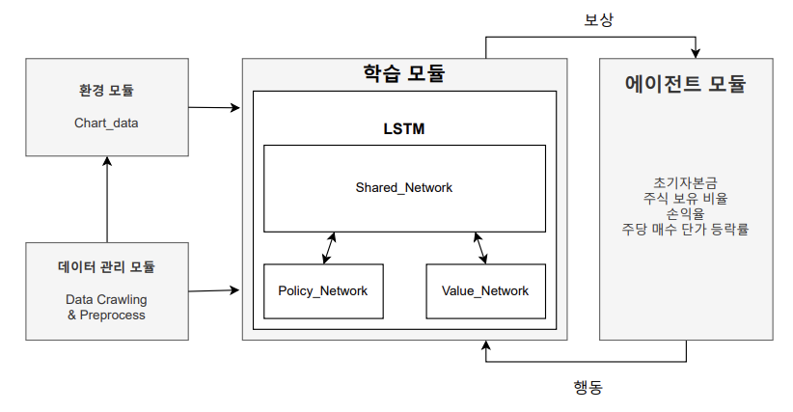
RLStock
System Architecture(2/2)

Slide 11
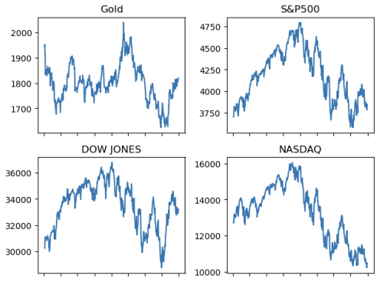
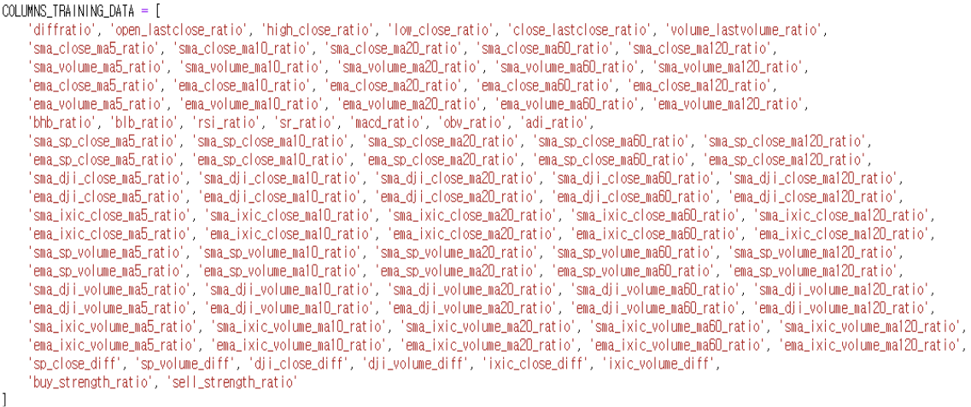
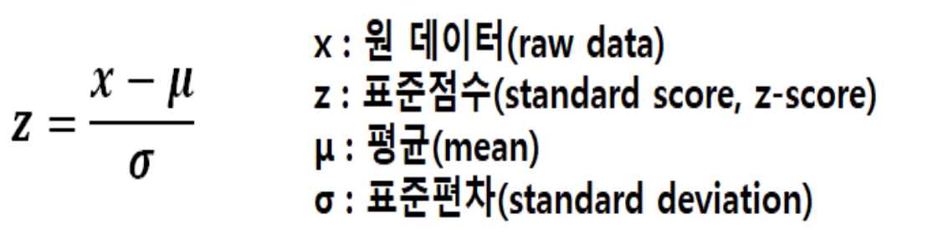
RLStock
정보 수집 및 데이터 전처리

Slide 12
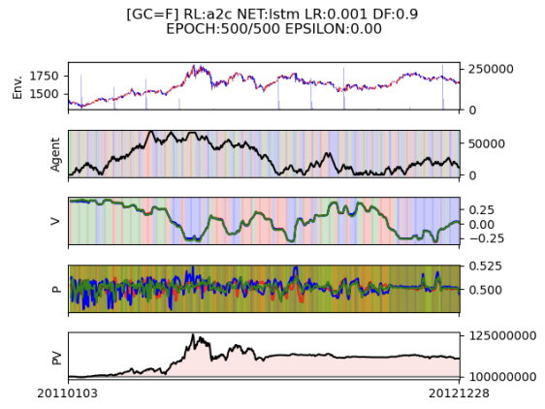
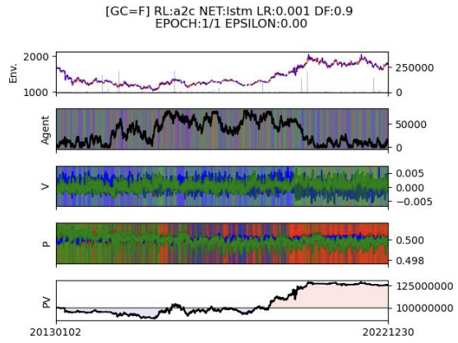
RLStock
학습 및 테스트

Slide 13
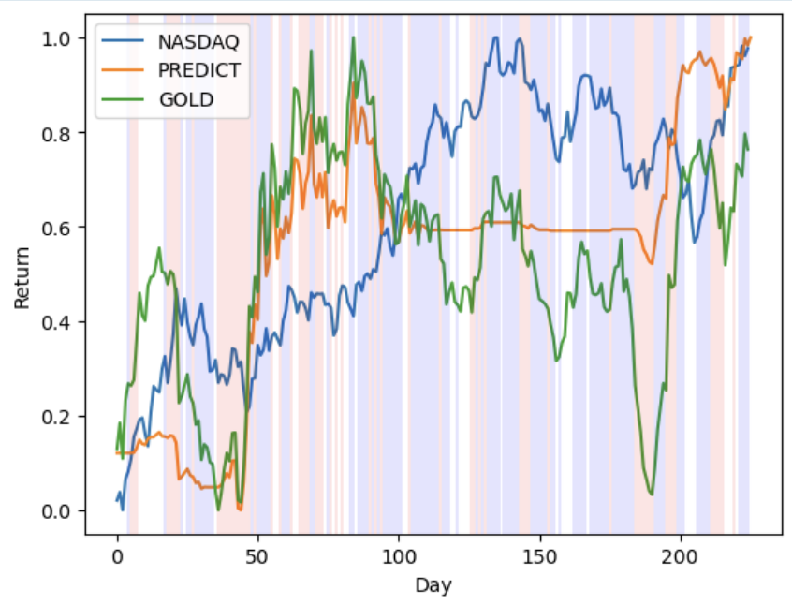
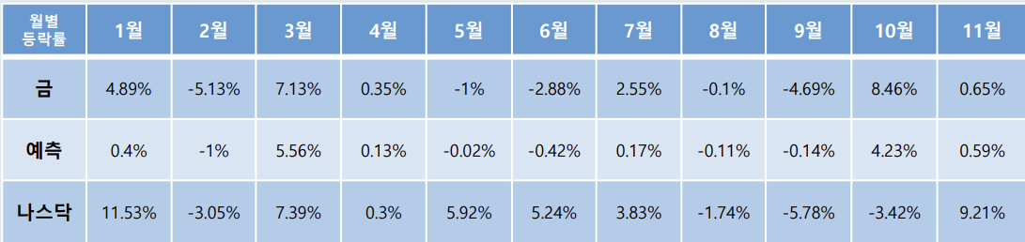
RLStock
결과 및 성과
배운 점
기술적인 배운점
강화학습 모델을 통해 알고리즘 학습과 최적화된 학습 환경 설정 방법을 배워, 머신러닝 성능 향상에 대한 이해를 높였습니다.
문제 해결
알고리즘 구현 중 자료 부족으로 어려움을 겪었으나, 해외 사이트에서 자료를 번역하여 학습한 후 알고리즘을 이해할 수 있었습니다.
데이터 수집 후 가공 과정에서 어려움을 겪었으나, 교수님이 제시한 전처리 기법을 통해 데이터를 정제하고 모델에 적합한 형태로 변환하여 해결했습니다.
팀워크와 협업
이번 프로젝트는 처음 만난 조원들과 협업하면서 역할 분담과 의견 조율의 중요성을 배웠고, 주기적인 회의를 통해 원활한 커뮤니케이션과 문제 해결이 프로젝트 성공에 중요한 역할임을 배웠습니다.
결과 : 프로젝트의 예측 시스템은 총 9.74%의 수익률을 기록하며, 신규 투자자들이 손실을 입지 않도록 도왔습니다. 이를 통해 시스템의 안전성과 신뢰성이 입증되었습니다.
개선 사항 : 강화학습 모델은 더 많은 데이터를 학습할수록 예측 정확도가 향상됩니다. 향후에는 20년치 데이터를 학습시켜 성능 개선과 예측 정확도를 높이는 것을 목표로 합니다.

Slide 14
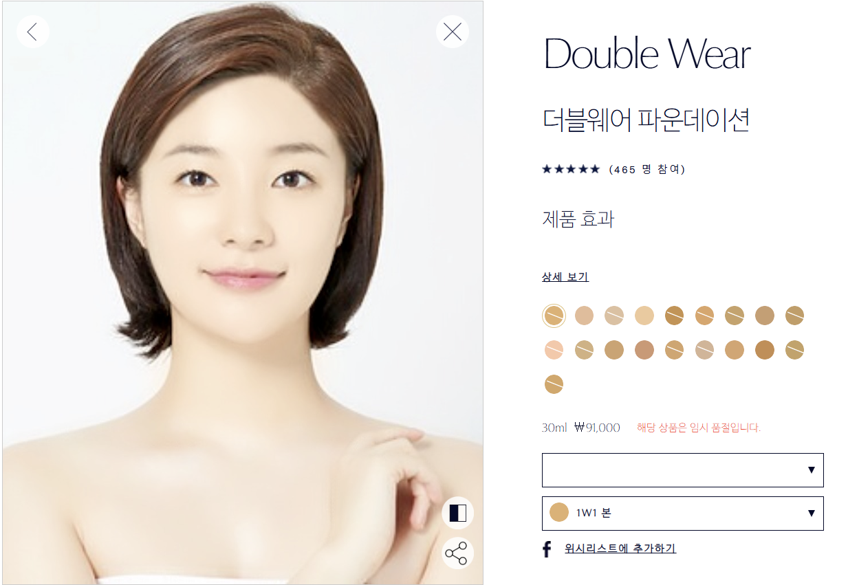
Smart Makeup
소개
개발 목적
사용자가 화장품을 구매하거나 직접 화장할 필요 없이, 미리 화장된 모습을 보여주는 시스템을 개발한 프로젝트입니다. Spring Boot와 FastAPI를 활용하여 서버를 구축하고, 사용자에게 맞춤형 화장된 모습을 제공하는 서비스를 구현했습니다.
기간 / 인원
개발 기간 : 2024.09~2024.12
팀장 : 현호성
조원 : 한기윤, 최준원
담당 기능
DB 설계
Spring Boot를 활용 웹 개발
기술서 등 문서 작업
프로젝트 목표 : 사용자 친화적인 웹 서버 환경을 구축하여, 사용자가 원하는 다양한 화장품을 적용한 화장된 모습을 실시간으로 보여주는 시스템을 개발하는 것입니다.
문제 상황 : 대부분의 웹 애플리케이션에서는 사용자가 여러 화장품을 동시에 적용하여 화장된 모습을 실시간으로 확인하는 기능을 제공하지 않습니다. 이로 인해 사용자들은 화장품을 하나씩 적용해가며 결과를 비교해야 하는 불편함을 겪고 있습니다.
해결 방안 : OpenCV를 활용하여 여러 화장품을 동시에 적용하고, 실시간으로 사용자의 얼굴에 변화를 반영하는 시스템을 구현합니다.

Slide 15
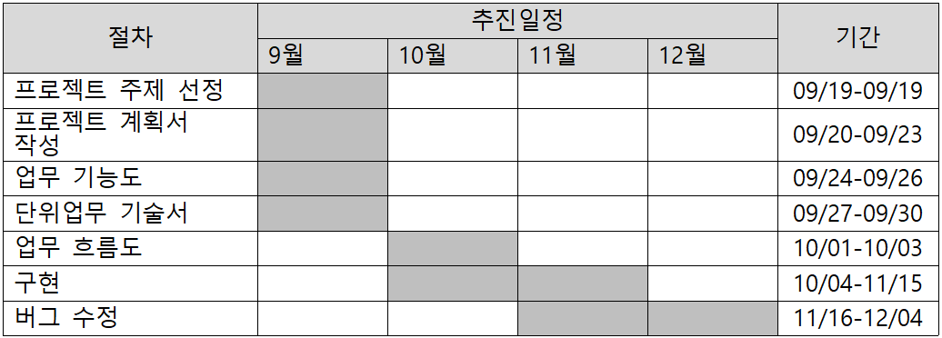
Smart Makeup
개발 환경
진행 과정
언어 : Python, Java, HTML5, CSS3, Javascript, Thymeleaf
프레임워크 : Spring boot, Boot Strap
API, 라이브러리 : OpenCV, Scikit-Learn, Pandas, Lombok, Matplotlib, Keras, Mediapipe, JPA
Database : MySQL
IDE : Visual Studio Code
Version Control : Git
구현 결과
https://github.com/hosunghyun/Smart_Makeup_Web

Slide 16
Smart Makeup
담당 기능

Slide 17
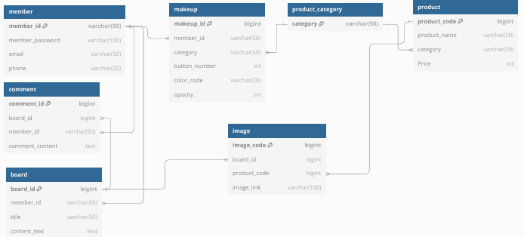
Smart Makeup
ERD 설계

Slide 18
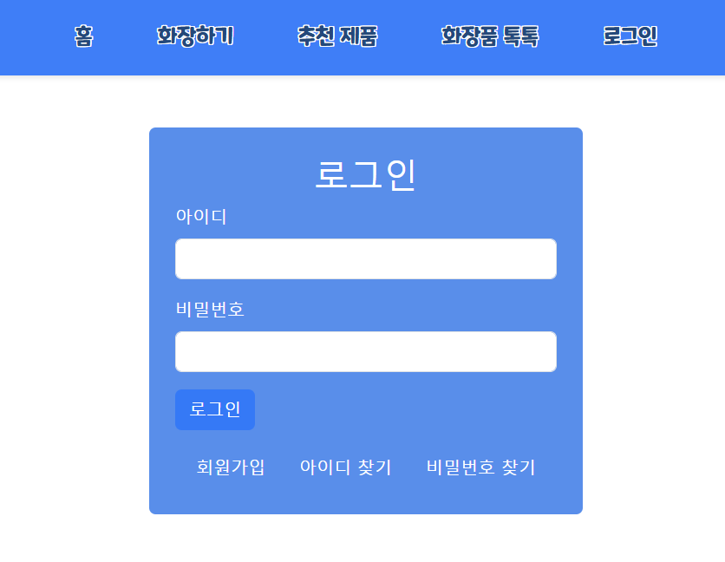
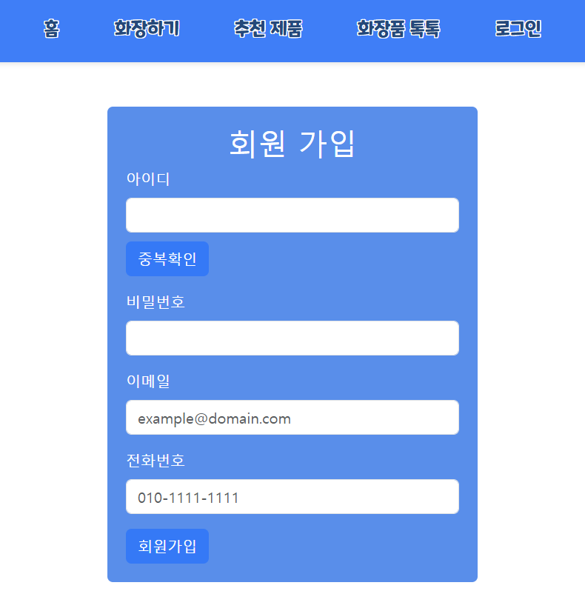
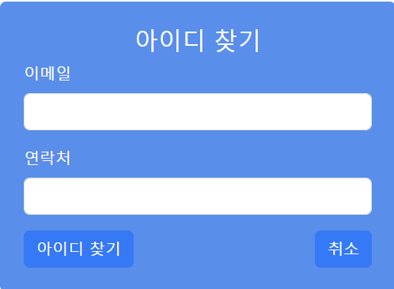
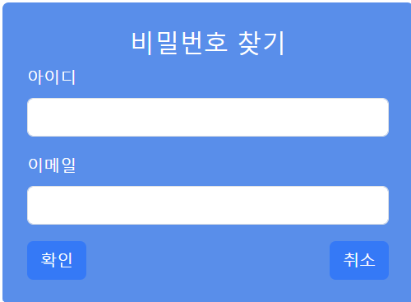
Smart Makeup
회원가입 및 로그인
로그인/회원가입을 통해 Smart Makeup 서비스를 이용
아이디와 비밀번호 찾기 기능
로그인 기능
회원가입 기능

Slide 19
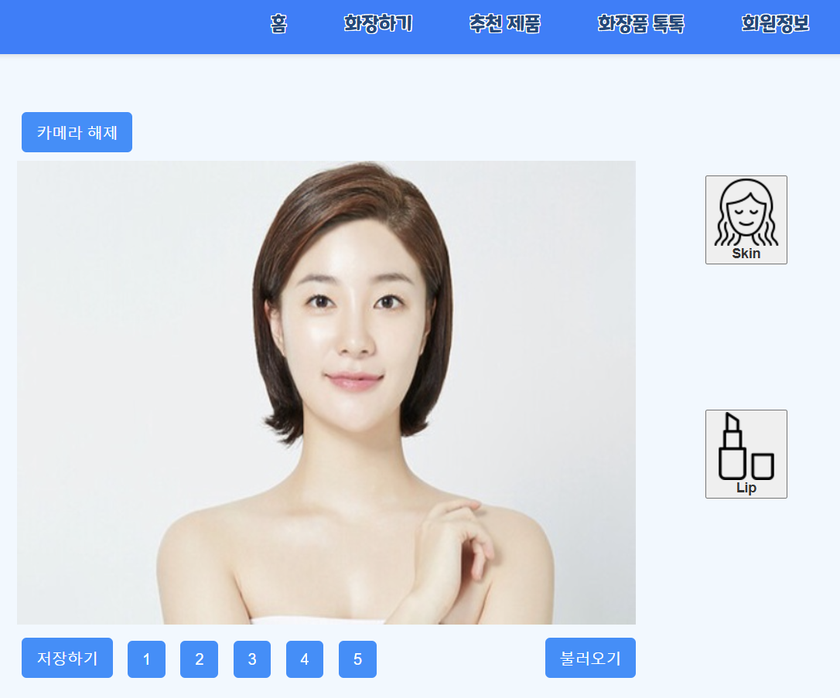
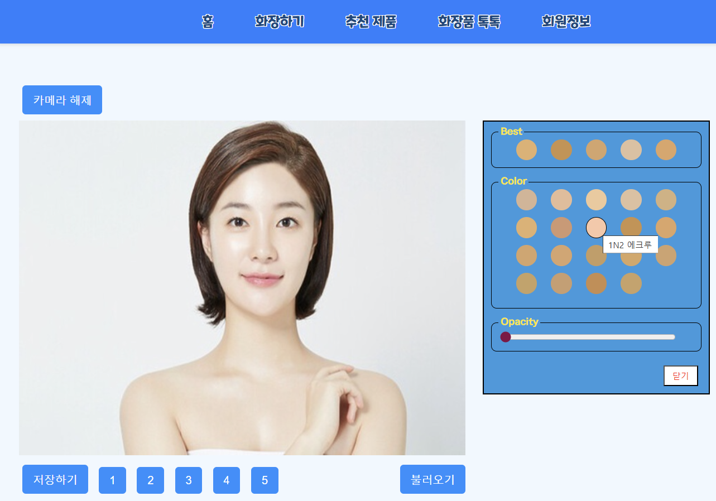
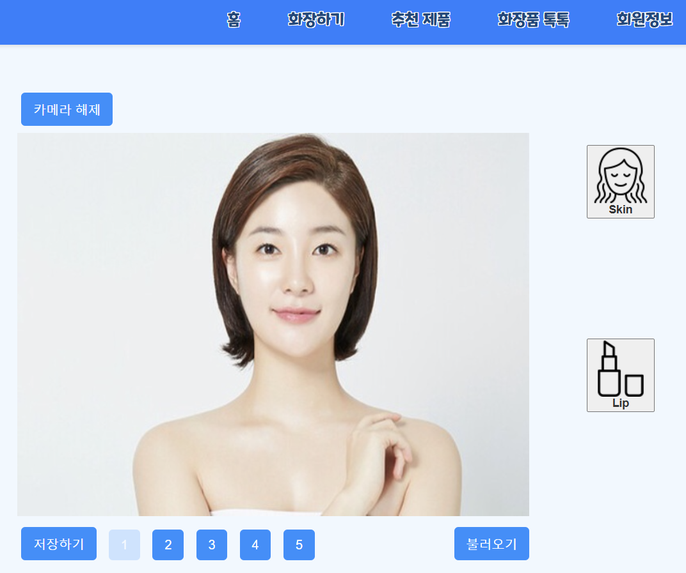
Smart Makeup
메이크업
카메라에 연결된 사용자 얼굴에 화장품 적용
카메라 연결 기능
화장하기 기능
저장하기 및 불러오기 기능

Slide 20
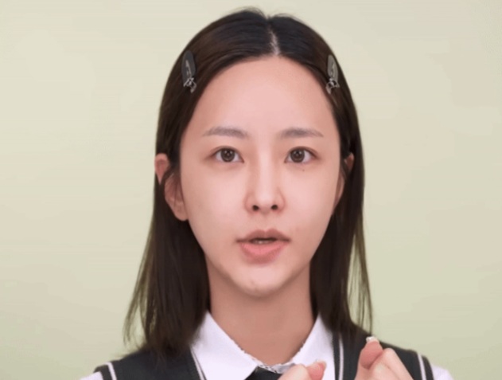

Smart Makeup
결과 및 성과
배운 점
기술적인 배운점
Spring Boot와 FastAPI를 활용하여 웹 서버를 구축하는 과정에서 웹 애플리케이션의 서버 사이드 개발에 대한 이해를 깊게 할 수 있었습니다. 특히, 서버 간 데이터 연동 및 API 설계에 대한 중요한 경험을 얻었습니다.
문제 해결
ㅇ
협업 및 팀워크
이번 Smart Makeup 프로젝트에서는 이전 프로젝트와 달리 역할 분담을 통해 각자 분야에 집중하고, 주기적인 회의를 통해 의견을 조율하며 원활한 협업을 이루었습니다. 이를 통해 역할 분담과 팀워크가 프로젝트 성공에 중요한 역할을 한다는 것을 실감했습니다.
결과 : 사용자가 다양한 화장품을 적용한 모습을 실시간으로 확인할 수 있는 시스템을 구현하여, 목표대로 여러 화장품이 적용된 사용자의 얼굴을 출력하는 웹 페이지를 성공적으로 완성했습니다.
개선 사항 : 현재 Python을 사용하여 영상 처리를 수행하는 과정에서 속도 저하 문제가 발생하고 있습니다. 이를 해결하기 위해 향후 C++로 코드 변경을 고려하여 성능을 개선할 계획입니다. 또한, AWS와 같은 클라우드 서비스를 활용하여 사용자가 어디서든 서비스에 접근할 수 있도록 배포할 예정입니다.

Slide 21
End of Portfolio
읽어 주셔서 감사합니다.

